Slide 1
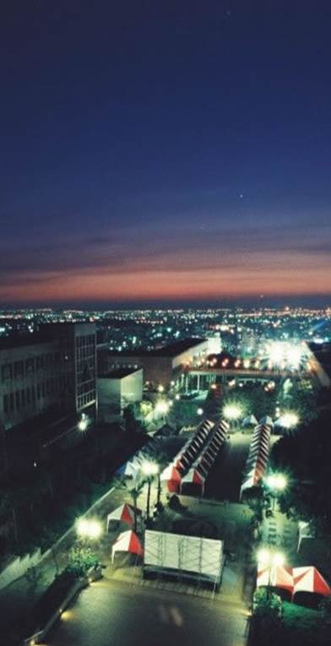


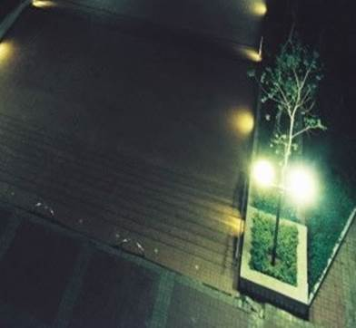
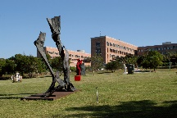
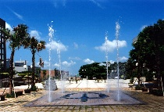
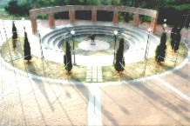
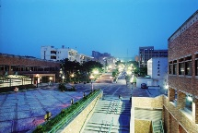
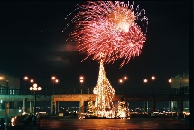
Zuvio課堂即時互動工具分享
資訊傳播工程學系
劉國有 教授兼系主任
kyliu@pu.edu.tw
Notes:
動畫標題在圖片
後移動(中級)
若要複製此投影片上的圖形效果，請執行下列作業：
在 [常用] 索引標籤上，按一下 [投影片] 群組中的 [版面配置]，然後按一下 [空白]。
在 [常用] 索引標籤上，按一下 [繪圖] 群組中的 [圖形]，然後按一下 [矩形] 底下的 [矩形](左起第一個選項)。 在投影片上，拖曳以繪製矩形。
選取矩形。 在 [繪圖工具] 底下的 [格式] 索引標籤上，於 [大小] 群組中執行下列動作：
在 [圖案高度] 方塊中輸入 3.17”。
在 [圖案寬度] 方塊中輸入 9.5”。
略微拖曳矩形至投影片中的上方。
選取矩形。在 [常用] 索引標籤上，按一下 [繪圖] 群組中的 [排列]，指向 [對齊]，然後執行下列作業：
按一下 [貼齊投影片]。
按一下 [靠左對齊]。
在 [繪圖工具] 底下，於 [格式] 索引標籤上的 [圖案樣式] 群組中，按一下 [圖案外框] 旁，然後按一下 [無外框]。
在 [繪圖工具] 底下的 [格式] 索引標籤上，按一下 [圖案樣式] 群組中的 [格式化圖案] 對話方塊啟動器。 在 [格式化圖案] 對話方塊中，按一下左窗格中的 [填滿]，然後選取 [填滿] 窗格中的 [漸層填滿]，再執行下列動作：
在 [類型] 清單中，選取 [線性]。
在 [角度] 方塊中輸入 0。
按一下 [漸層停駐點] 底下的 [新增漸層停駐點] 或是 [移除漸層停駐點] 直到投影片中出現兩個停駐點為止。
同時在 [漸層停駐點] 中，如下自訂漸層停駐點：
選取投影片中的第一個停駐點，然後執行下列作業：
在 [位置] 方塊中，輸入 0%。
按一下 [色彩] 旁的按鈕，然後按一下 [佈景主題色彩] 底下的 [橙色，輔色 6，較深 50%] (左側第五列，第 10 個選項)。
選取投影片中下一個停駐點，然後執行下列作業：
在 [位置] 方塊中，輸入 100%。
按一下 [色彩] 旁的按鈕，然後按一下 [佈景主題色彩] 底下的 [橙色，輔色 6，較深 25%] (左側第四列，第 10 個選項)。
若要重新產生此投影片的「標題」文字方塊，請執行下列動作：
在 [插入] 索引標籤上，選取 [文字] 群組中的 [文字方塊]。在投影片上，拖曳以繪製文字方塊。
輸入標題文字，然後選取文字。在 [常用] 索引標籤上的 [字型] 群組中，執行下列作業：
在 [字型] 清單中選取 [新細明體]。
在 [字型大小] 方塊中，輸入 38。
按一下 [粗體]。
按一下 [字型色彩] 旁的箭號，然後按一下 [佈景主題色彩] 底下的 [橙色，輔色 6，較深 25%] (左側第四列，第 10 個選項)。
在 [常用] 索引標籤上，按一下 [段落] 群組中的 [靠左對齊文字]。
拖曳文字方塊至矩形的正上方、投影片的右半部。
若要重新產生此投影片的第二個文字方塊，請執行下列動作：
在 [插入] 索引標籤上，按一下 [文字] 群組中的 [文字方塊]。在投影片上，拖曳以繪製文字方塊。
輸入三行具段落符號的文字，然後選取該文字。在 [常用] 索引標籤上的 [字型] 群組中，執行下列作業：
在 [字型] 清單中選取 [新細明體]。
選取 [字型大小] 清單中的 28。
按一下 [粗體]。
按一下 [字型色彩] 旁的箭號，然後按一下 [佈景主題色彩] 底下的 [白色，背景 1] (左側第一列，第一個選項)。
在 [常用] 索引標籤上，按一下 [段落] 群組中的 [段落] 對話方塊啟動器。 在 [段落] 對話方塊中，執行下列動作：
在 [縮排和間距] 索引標籤上的 [一般] 底下，選取 [對齊方式] 方塊中的 [左]。
在 [間距] 底下，選取 [後段] 方塊中的 12。
拖曳第二個文字方塊至「標題」文字方塊下的矩形上。
若要重新產生此投影片的全彩圖片，請執行下列動作：
在 [插入] 索引標籤上，按一下 [圖像] 群組中的 [圖片]。選取 [插入圖片] 對話方塊中的圖片，然後按一下 [插入]。
選取投影片上的圖片。在 [圖片工具] 下方之 [格式] 索引標籤的 [大小] 群組中，按一下 [大小及位置] 對話方塊啟動器。在 [設定圖片格式] 對話方塊中，將影像大小調整或裁剪成高度為 5.08，而寬度為 2.61。若要裁剪圖片，請在左窗格中按一下 [裁剪] 然後在 [裁剪位置] 下方的右窗格中，將值輸入至 [高度]、[寬度]、[左] 及 [上] 方塊中。若要調整圖片大小，請按一下左窗格的 [大小]，並在右窗格的 [大小及旋轉] 底下，在 [高度] 及 [寬度] 方塊中輸入數值。
此外，在 [設定圖片格式] 對話方塊中，按一下左窗格中的 [光暈和柔邊] ，然後在 [光暈和柔邊] 窗格中，執行下列動作：
在 [光暈] 底下，按一下 [預設] 旁的按鈕，然後按一下 [藍色, 強調色 1, 5 pt 光暈] (左側第一列，第一個選項)。
按一下 [色彩] 旁的按鈕，然後按一下 [佈景主題色彩] 底下的 [白色，背景 1] (第一列，左邊第一個選項)。
拖曳矩形上方的全彩圖片至文字方塊的左側。
在 [常用] 索引標籤上，按一下 [繪圖] 群組中的 [排列]，指向 [對齊]，然後執行下列作業：
按一下 [貼齊投影片]。
按一下 [靠上對齊]。
若要重新產生此投影片的第二張圖片，請執行下列動作：
在位於 [插入] 索引標籤上的 [圖像] 群組中，按一下 [圖片]。 在 [插入圖片] 對話方塊中，選取相同的圖片，然後按一下 [插入]。
選取投影片上的圖片。選取投影片上的圖片。在 [圖片工具] 下方之 [格式] 索引標籤的 [大小] 群組中，按一下 [大小及位置] 對話方塊啟動器。在 [設定圖片格式] 對話方塊中，將影像大小調整或裁剪成高度為 2.44，而寬度為 2.61。若要裁剪圖片，請在左窗格中按一下 [裁剪] 然後在 [裁剪位置] 下方的右窗格中，將值輸入至 [高度]、[寬度]、[左] 及 [上] 方塊中。若要調整圖片大小，請按一下左窗格的 [大小]，並在右窗格的 [大小及旋轉] 底下，在 [高度] 及 [寬度] 方塊中輸入數值。
在投影片上，直接拖曳第一張圖片下方的新圖片，然後在 [設定圖片格式] 對話方塊中的 [裁剪] 索引標籤上，調整 [圖片位置] 底下的 [位移 X] 及 [位移 Y] 設定以對齊兩個圖像的內容，才可連續顯示。
此外，在 [設定圖片格式] 對話方塊中，按一下左窗格中的 [圖片校正]，然後在 [圖片校正] 窗格的 [亮度及對比] 底下，執行下列動作：
在 [亮度] 方塊中，輸入 70%。
在 [對比] 方塊中輸入 -70%。
選取較小的圖片。在 [常用] 索引標籤上，按一下 [繪圖] 群組中的 [排列]，指向 [對齊]，然後執行下列作業：
按一下 [貼齊投影片]。
按一下 [靠下對齊]。
按住 CTRL 鍵，然後選取兩張圖片。在 [常用] 索引標籤上，按一下 [繪圖] 群組中的 [排列]，指向 [對齊]，然後執行下列作業：
按一下 [對齊選取的物件]。
按一下 [置中對齊]。
若要複製此投影片上的動畫效果，請執行下列作業：
在投影片上，選取「標題」文字方塊。在 [動畫] 索引標籤上，按一下 [進階動畫] 群組中的 [新增動畫]，然後按一下 [進入] 底下的 [淡出]。
在 [動畫] 索引標籤上的 [時間] 群組中，選取 [開始] 清單中的 [與前動畫同時]。
在 [動畫] 索引標籤的 [預存時間] 群組中，於 [期間] 方塊中輸入 2。
在 [動畫] 索引標籤的 [預存時間] 群組中，於 [延遲] 方塊中輸入 1.5。
在投影片上，選取「標題」文字方塊。在 [動畫] 索引標籤上，按一下 [進階動畫] 群組中的 [新增動畫]，然後按一下 [影片路徑] 底下的 [線條]。
在 [動畫] 索引標籤上的 [時間] 群組中，選取 [開始] 清單中的 [與前動畫同時]。
在 [動畫] 索引標籤的 [預存時間] 群組中，於 [期間] 方塊中輸入 2。
在 [動畫] 索引標籤上，按一下 [動畫] 群組中的 [效果選項]，然後按一下 [靠左]。
在 [動畫] 索引標籤上，按一下 [動畫] 群組中的 [效果選項]，然後按一下 [路徑方向反向]。
在投影片上，選取「標題」文字方塊的移動路徑，然後指向移動路徑的起點 (綠色箭號)，直到游標變成雙向箭號。 按住 SHIFT 鍵，然後拖曳起點遠離投影片左邊緣約 1.5”。(注意：若您的文字行數較上述範例長，您可能需要進一步增加移動路徑的長度。 )
在投影片上，選取第二個文字方塊。 在投影片上，選取「標題」文字方塊。在 [動畫] 索引標籤上，按一下 [進階動畫] 群組中的 [新增動畫]，然後按一下 [進入] 底下的 [淡出]。
在 [動畫] 索引標籤上，按一下 [動畫] 群組中的 [顯示其他效果選項] 對話方塊啟動器。 在 [淡出] 對話方塊中，執行下列動作：
在 [效果] 索引標籤上，選取 [動畫文字] 清單中的 [依據英文字母或中文字]。
在 [字母之間延遲的百分比] 方塊中輸入 5。
在 [時間] 索引標籤上，選取 [開始] 清單中的 [接續前動畫]。
選取 [期間] 清單中的 [0.5 秒 (很快)]。
在 [文字動畫] 索引標籤上，選取 [群組文字] 清單中的 [1 層段落為單位]。
若要複製此投影片的背景，請執行下列作業：
在 [設計] 索引標籤上，按一下 [背景] 群組中的 [背景樣式]，然後按一下 [背景格式]。按一下 [背景格式] 對話方塊中左窗格的 [填滿]，選取 [填滿] 窗格中的 [漸層填滿]，然後執行下列作業：
在 [類型] 清單中，選取 [星形圖]。
按一下 [方向] 旁的按鈕，然後按一下 [從中央] (左起第三個選項)。
按一下 [漸層停駐點] 底下的 [新增漸層停駐點] 或 [移除漸層停駐點]，直到投影片中出現三個停駐點為止。
同時在 [漸層停駐點] 中，如下自訂漸層停駐點：
選取投影片中的第一個停駐點，然後執行下列作業：
在 [位置] 方塊中，輸入 0%。
按一下 [色彩] 旁的按鈕，然後在 [佈景主題色彩] 下方，按一下 [白色，背景 1] (第一列，從左邊數來第一個選項)。
在 [透明度] 方塊中，輸入 0%。
選取投影片中下一個停駐點，然後執行下列作業：
在 [位置] 方塊中，輸入 40%。
按一下 [色彩] 旁的按鈕，然後在 [佈景主題色彩] 下方，按一下 [白色，背景 1] (第一列，從左邊數來第一個選項)。
在 [透明度] 方塊中，輸入 0%。
選取投影片中下一個停駐點，然後執行下列作業：
在 [位置] 方塊中，輸入 100%。
按一下 [色彩] 旁的按鈕，按一下 [其他色彩]，然後在 [色彩] 對話方塊的 [自訂] 索引標籤中輸入 [紅色] 值為：232，綠色：227，而 [藍色] 為： 216.

Slide 2
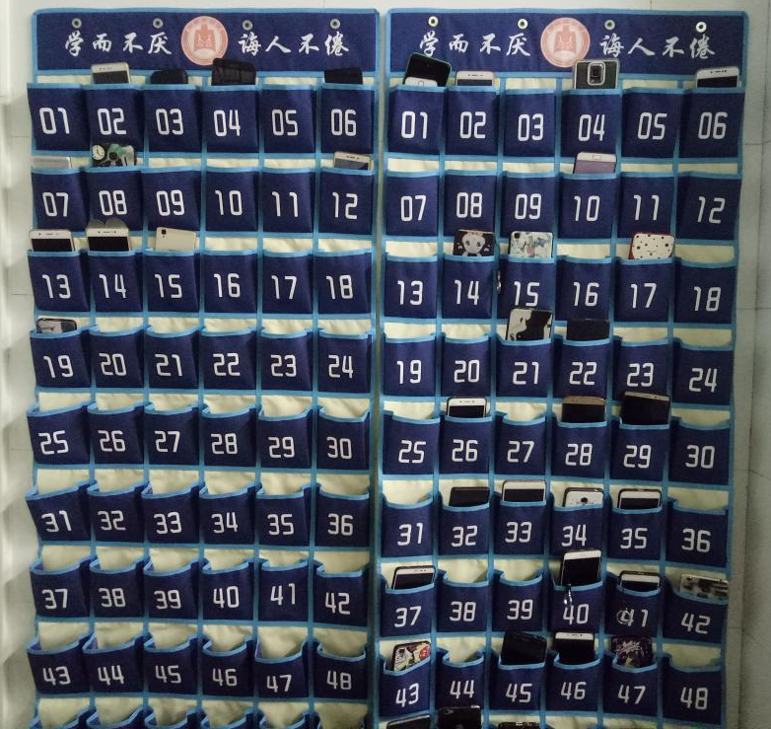

行動裝置令人頭痛!?

Slide 3

Kahoot!

Slide 4

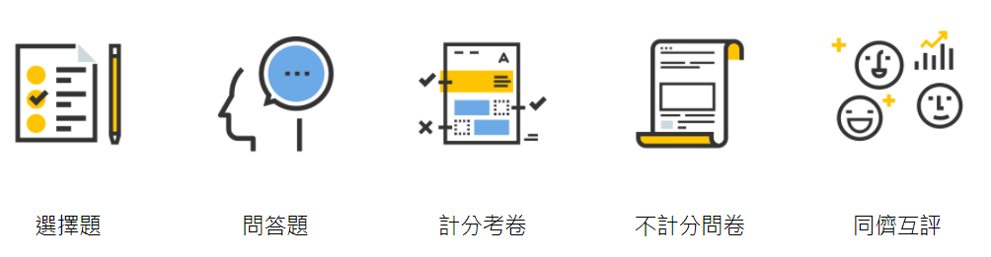
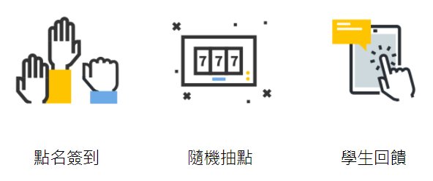


Zuvio特色

Slide 5
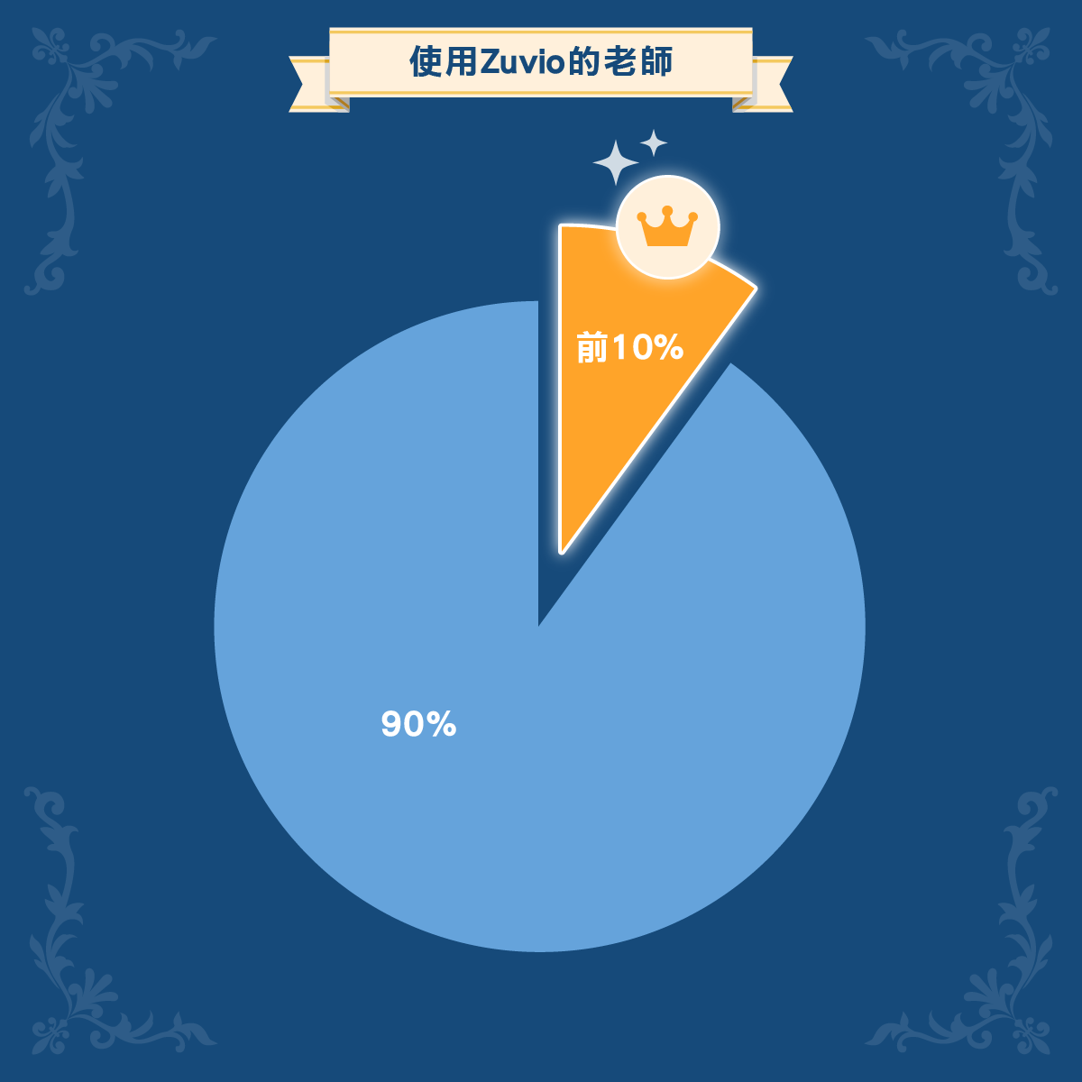

Slide 6
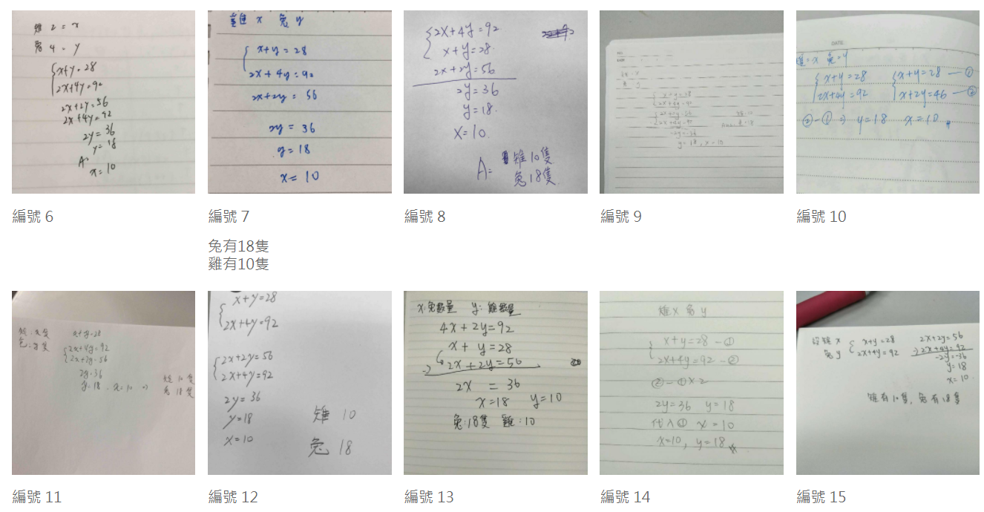
線性代數-學生作答

Slide 7

下載APP
搜尋：Zuvio學生應用

Slide 8
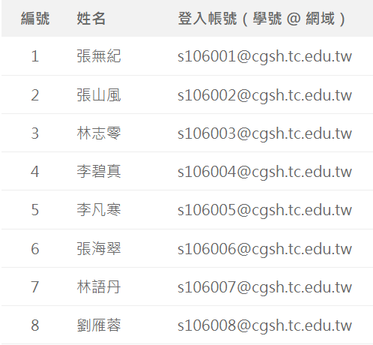
帳號登入(預設密碼：123)

Slide 9
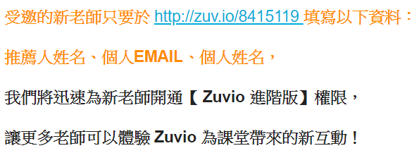
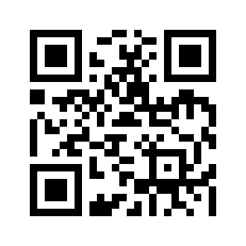
推薦登錄

Slide 10
Q & A

